Slide 1
Программа по профориентации «Зову в профессию»
МАДОУ «Детский сад № 35»
г. Энгельс 2017 г.

Slide 2
Актуальность Программы продиктована потребностями современного мира.
В 2015 году Правительством РФ утверждена Стратегия (от 29 мая 2015 года № 996-р) развития воспитания в Российской Федерации на период до 2025 года.
Перед каждым дошкольным учреждением стоит задача реализации данной Стратегии. Для решения этой задачи и разработана данная Программа в нашем учреждении. Не смотря на то, что перед дошкольником не стоит проблема выбора профессии, дошкольное образовательное учреждение является первой важной ступенью, закладывающей знания и основы для профессионального самоопределения в будущем.
Уникальность программы состоит в её ориентированности на знакомство воспитанников с профессиями родного края

Slide 3
Цель Программы: формирование у дошкольников представлений о мире профессий с учётом регионального компонента.

Slide 4
Задачи:
формировать позитивные установки и уважительное отношение к трудовой деятельности и профессиям взрослых;
обогащать представления детей о профессиях родного края;
создавать условия для закрепления представлений о трудовых действиях, результатах труда, названии оборудования и т.п. ;
формирование бережного отношения к результату труда.

Slide 5
Младший дошкольный возраст (3-4 года).
Задачи работы:
- формировать первоначальные представления о некоторых видах труда взрослых (кондитер, птичница, строитель, фармацевт), простейших трудовых операциях и материалах;
- формировать бережное отношение к результату труда;
- формировать эмоционально-положительное отношение к труду и профессиональному миру;
- развивать интерес к профессиям, связанным со спецификой местных условий;
- развивать представления об использовании безопасных способов выполнения профессиональной деятельности людей знакомых профессий

Slide 6
Средний дошкольный возраст (4-5 лет).
Задачи работы:
- формировать представление о профессиях, направленных на удовлетворение потребностей человека и общества (хлебозавод, молочный комбинат, швея, автомеханик);
- формировать представление о сложных трудовых операциях и механизмах;
- формировать первичные представления о мотивах труда людей;
- учить сравнивать профессии;
- учить вычленять результат труда;
- продолжать знакомить с профессиями, связанными со спецификой местных условий;
- продолжать формировать эмоционально-положительное отношение к труду, и бережное отношение к результатам труда;
- развивать представления об использовании безопасных способов выполнения профессиональной деятельности людей знакомых профессий.

Slide 7
Старший дошкольный возраст (5-7 лет).
Задачи работы с детьми 5-6 лет:
- расширять и систематизировать представления о труде взрослых (авиабаза, Волга-река, гончарная мастерская, Макдоналдс), материальных и нематериальных результатах труда, его личностной и общественной значимости;
- расширять и систематизировать представления о разнообразных видах техники, облегчающей выполнение трудовых функций человека;
- формировать первоначальные представления о труде как экономической категории;
- продолжать знакомить с профессиями, связанными со спецификой местных условий;
- продолжать формировать эмоционально-положительное отношение к труду, и бережное отношение к результатам труда;
- обогащать представления об использовании безопасных способов выполнения профессиональной деятельности людей знакомых профессий.

Slide 8
Задачи работы с детьми 6-7 лет:
- расширять и систематизировать представления о различных видах труда взрослых (оптика, спасатель, актёр, режиссер, каскадёр, археолог);
- расширять и систематизировать представления о профессиях, связанных со спецификой местных условий;
- расширять представления о роли механизации в труде, о машинах и приборах – помощниках человека;
- расширять и систематизировать представления о труде как экономической категории;
- продолжать формировать эмоционально-положительное отношение к труду, и бережное отношение к результатам труда;
- систематизировать представления об использовании безопасных способов выполнения профессиональной деятельности людей знакомых профессий;
- формировать представление о связи результатов деятельности людей различных профессий.

Slide 9
3. Особенности программы:
Программа рассчитана на весь период дошкольного образования, начиная с младшей группы. Данная Программа реализуется за рамками основной образовательной деятельности, и является дополнением к основной образовательной программе ДОУ. В соответствии с учебным планом реализации программы 1 раз в неделю проводится одно мероприятие. Продолжительность образовательной деятельности соответствует нормам СанПин для каждой возрастной группы.

Slide 10
Программа предусматривает интеграцию пяти образовательных областей:
Познавательное
развитие
Социально-
коммуникативное
развитие
Речевое развитие
Физическое развитие
Художественно- эстетическое развитие

Slide 11
Длительность занятий в соответствии с требованиями СанПиН 2.4.4.1251-03, СанПиН 2.4.1.2660-10 устанавливается в пределах:
- 15 минут для детей 3-4 лет
- 20 минут для детей 4-5 лет
- 20-25 минут для детей 5-6 лет
- 30 минут для дошкольников 6-7 лет

Slide 12
Методические приемы реализации Программы.
Игровые технологии являются фундаментом всего дошкольного образования. Программа предполагает активное использование технологии организации сюжетно- ролевых игр профессионально – ориентированной направленности. К наиболее распространенным сюжетам игр детей дошкольного возраста можно отнести:
Созидательные сюжеты (создание фабрики, молочного комбината, хлебокомбината, кондитерской)
сюжеты поиска и открытий («Археологи»)
сюжеты, связанные с романтикой в профессии («Авиабаза», «Волга- река»)
военные и военизированные сюжеты (МЧС)
сюжеты, связанные с искусством («Киностудия», «Гончарная мастерская»)

Slide 13
Планируемые результаты.
В младшей группе:
Владеет общими знаниями и понятиями о профессиях людей работающих в кондитерской, на птицефабрике, на стройке, в аптеке. Знаком с профессиональными действиями, с предметами-помощниками. Умеет применять полученные знания о профессиях в играх. Имеет представление о различных видах кондитерских изделий, местом их производства и реализации, а так же о пользе и вреде сладостей. Знает виды домашних птиц, знаком с понятием «птицефабрика», профессией птицевода, птичницей, ветеринара - «врачом птиц» их трудом.
Знаком с понятием «стройка», с профессией строитель с предметами – помощниками, с разным строительным материалом. Имеет представления о профессии фармацевт и понятии «аптека», о лекарственных препаратах и других товарах которые можно купить в аптеке.

Slide 14
В средней группе:
Владеет общими знаниями и понятиями о профессиях людей работающих на "Хлебозаводе", "Молочном комбинате", "Швейной мастерской", "Автомастерской". Имеют представления о процессе изготовления конечной продукции, о мотивации людей, работающих на этих предприятиях. Знают основные профессии работников данных предприятий. Умеют реализовать полученные знания в игре.

Slide 15
В старшей группе:
Владеет общими знаниями и понятиями о профессиях людей работающих по теме «Авиабаза», «Волга-река», «Макдональдс», «Гончарная мастерская». Знаком с профессиональными действиями, с предметами-помощниками. Умеет применять полученные знания о профессиях в играх. Имеет представление о различных видах воздушного транспорта, профессий связанных с речным транспортом, о старинных ремеслах.
Знает виды самолетов, знаком со спецификой речного транспорта, с учреждениями Макдональдс, мастерством гончаров, гончарным кругом.
Знаком с понятием водный транспорт, с предметами по работе с глиной, с профессией менеджер, его обязанностями (встречать гостей, накрывать столы, приносить заказ, рассчитывать посетителей). Имеет представления о профессии аниматор, о специфике этой работы.

Slide 16
В подготовительной группе:
Знает о назначении техники и материалов в трудовой деятельности взрослых; называет профессии разных сфер деятельности людей; различает профессии по существенным признакам; называет профессионально важные качества представителей разных профессий; выделяет структуру трудовых процессов (цель, материалы, инструменты, трудовые действия, результат); объясняет взаимосвязь различных видов труда и профессий; объясняет роль труда в благополучии человека; моделирует в игре отношения между людьми разных профессий; участвует в посильной трудовой деятельности взрослых; положительно относится к трудовой деятельности, труду в целом; демонстрирует осознанный способ безопасного поведения в быту.

Slide 17
Социальное партнерство, преемственность со школой, взаимодействие с родителями.
Современная дошкольная образовательная организация является открытой социальной системой. Поэтому важным условием реализации Программы является активное взаимодействие с социумом. Полезным и профориентационно направленным может быть сотрудничество с такими предприятиями экономической и социальной сферы как детская поликлиника, почта, библиотека, музей, детско- юношеско спортивная школа и т.п.

Slide 18
Вовлечение родителей в педагогический процесс также является важным условием реализации Программы. Взаимодействие с родителями по профориентации может осуществляться через:
-анкетирование
-консультации, беседы ( «Кем быть?»)
-совместные выставки детского творчества и фотовыставки («Профессии моей семьи», «Все работы хороши», «Кем работают наши папы» и т.п.)
Привлечение родителей к созданию атрибутов к играм, к созданию развивающей предметно пространственной среды ( сюжетно- ролевые игры, прогулочные участки), к проектной деятельности
участие родителей в праздниках, развлечениях, соревнованиях, встречах («День труда», «Встречи с людьми интересных профессий» и т.п.)
совместные экскурсии на предприятия города.

Slide 19
Материально- техническое обеспечение программы:
Техническое обеспечение:
Мультимедийная установка
Проектор
Ноутбук
Телевизор.
Методические пособия:
Куцакова Л. В. Трудовое воспитание в детском саду «Для занятий с детьми 3-7 лет».
Губанова Н. Ф. Развитие игровой деятельности. Младшая группа (3-4 года).
Губанова Н. Ф. Развитие игровой деятельности. Средняя группа. (4-5 лет).
Губанова Н. Ф. Развитие игровой деятельности. Старшая группа. (5-6 лет)
Губанова Н. Ф. Развитие игровой деятельности Подготовительная к школе группа (6-7 лет)
Алябьева Е.А. Поиграем в профессии. Занятия, игры, беседы с детьми 5-7 лет.
Алябьева Е.А. Поиграем в профессии. Кн.2. Занятия, игры, беседы с детьми 5-7 лет.
Заболотная Э. Умная книга: профессии.
Профессии. Лучшая энциклопедия в картинках для малышей.
Лыкова, Касаткина, Пеганова: Играют девочки. Гендерный подход в образовании.
Лыкова, Касаткина, Пеганова: Играют мальчики. Гендерный подход в образовании.

Slide 20
Наглядно- дидактические пособия:
Серия «Рассказы по картинкам:
«Профессии»,
Серия «Расскажите детям о…»:
«Расскажите детям о бытовых приборах», «Расскажите детям о рабочих инструментах», «Расскажите детям о транспорте», «Расскажите детям о специальных машинах», «Расскажите детям о хлебе».
Игры:
Детское Лото «Профессии»
Мини-игры «Профессии» 4-6 лет
Развивающая игра «Профессии»
Настольная игра Познаем мир «Профессии»
Лото детское «Кем быть или профессии».

Slide 21
Лэпбуки по профессиям:
Кондитерская
Хлебозавод
Аптека/оптика
Гончарная мастерская «Народные умельцы»
Молочный комбинат
Швейная мастерская
Птицефабрика
Стройка
Автомастерская
МЧС
Археологи (палеонтологи)
Киностудия
Макдоналдс
Волга- река
Авиабаза

Slide 22
Сюжетно- ролевые игры и атрибуты к ним:
Кондитерская
Хлебозавод
Аптека/оптика
Гончарная мастерская «Народные умельцы»
Молочный комбинат
Швейная мастерская
Птицефабрика
Стройка
Автомастерская
МЧС
Археологи (палеонтологи)
Киностудия
Макдоналдс
Волга- река
Авиабаза

Slide 23
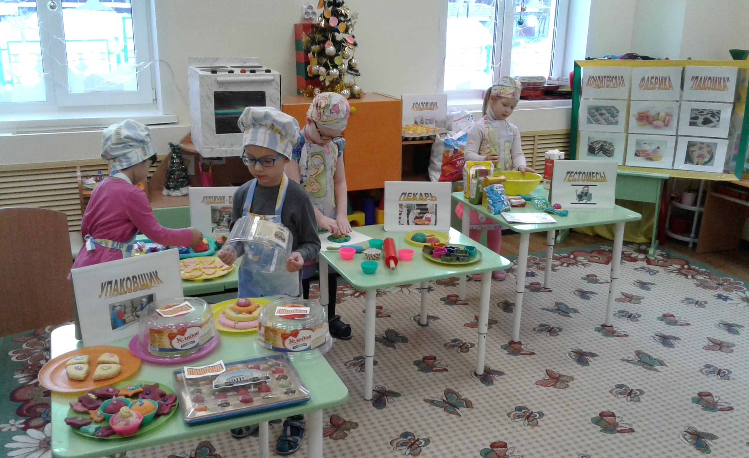
Кондитерская

Slide 24
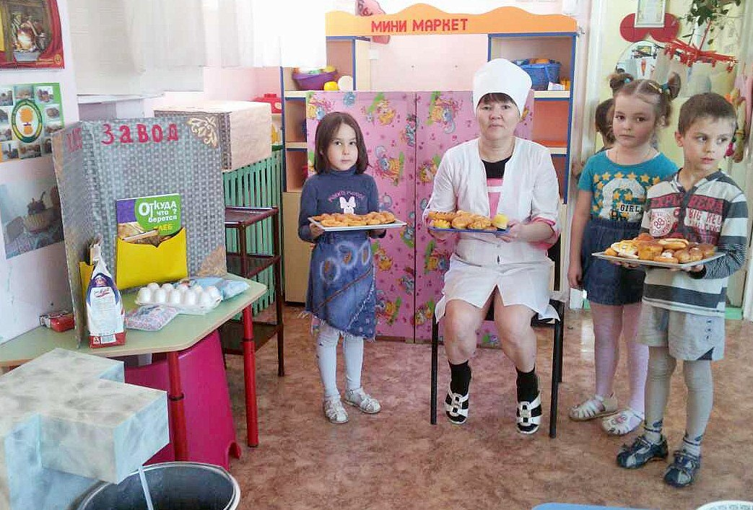
Хлебозавод

Slide 25
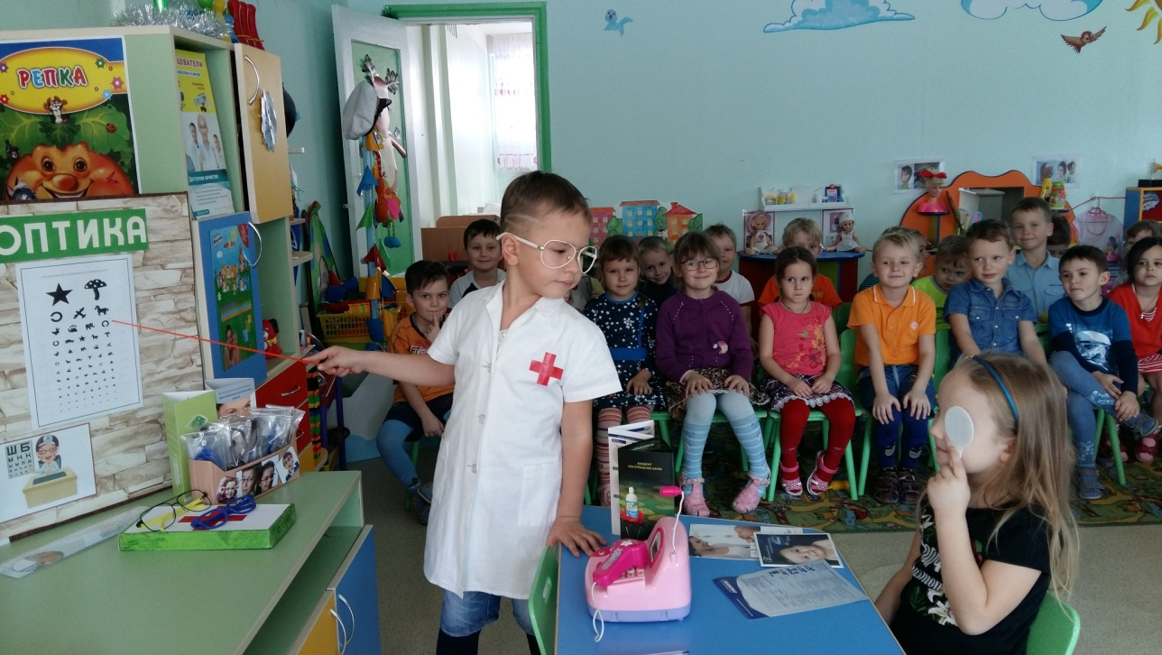
Аптека/оптика

Slide 26
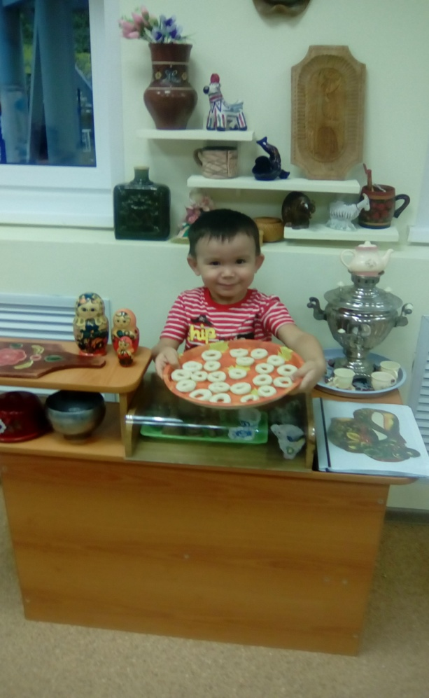
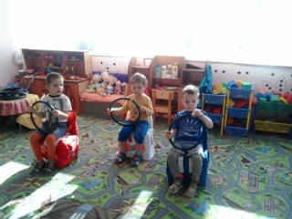
Гончарная мастерская «Народные умельцы»
Автомастерская

Slide 27
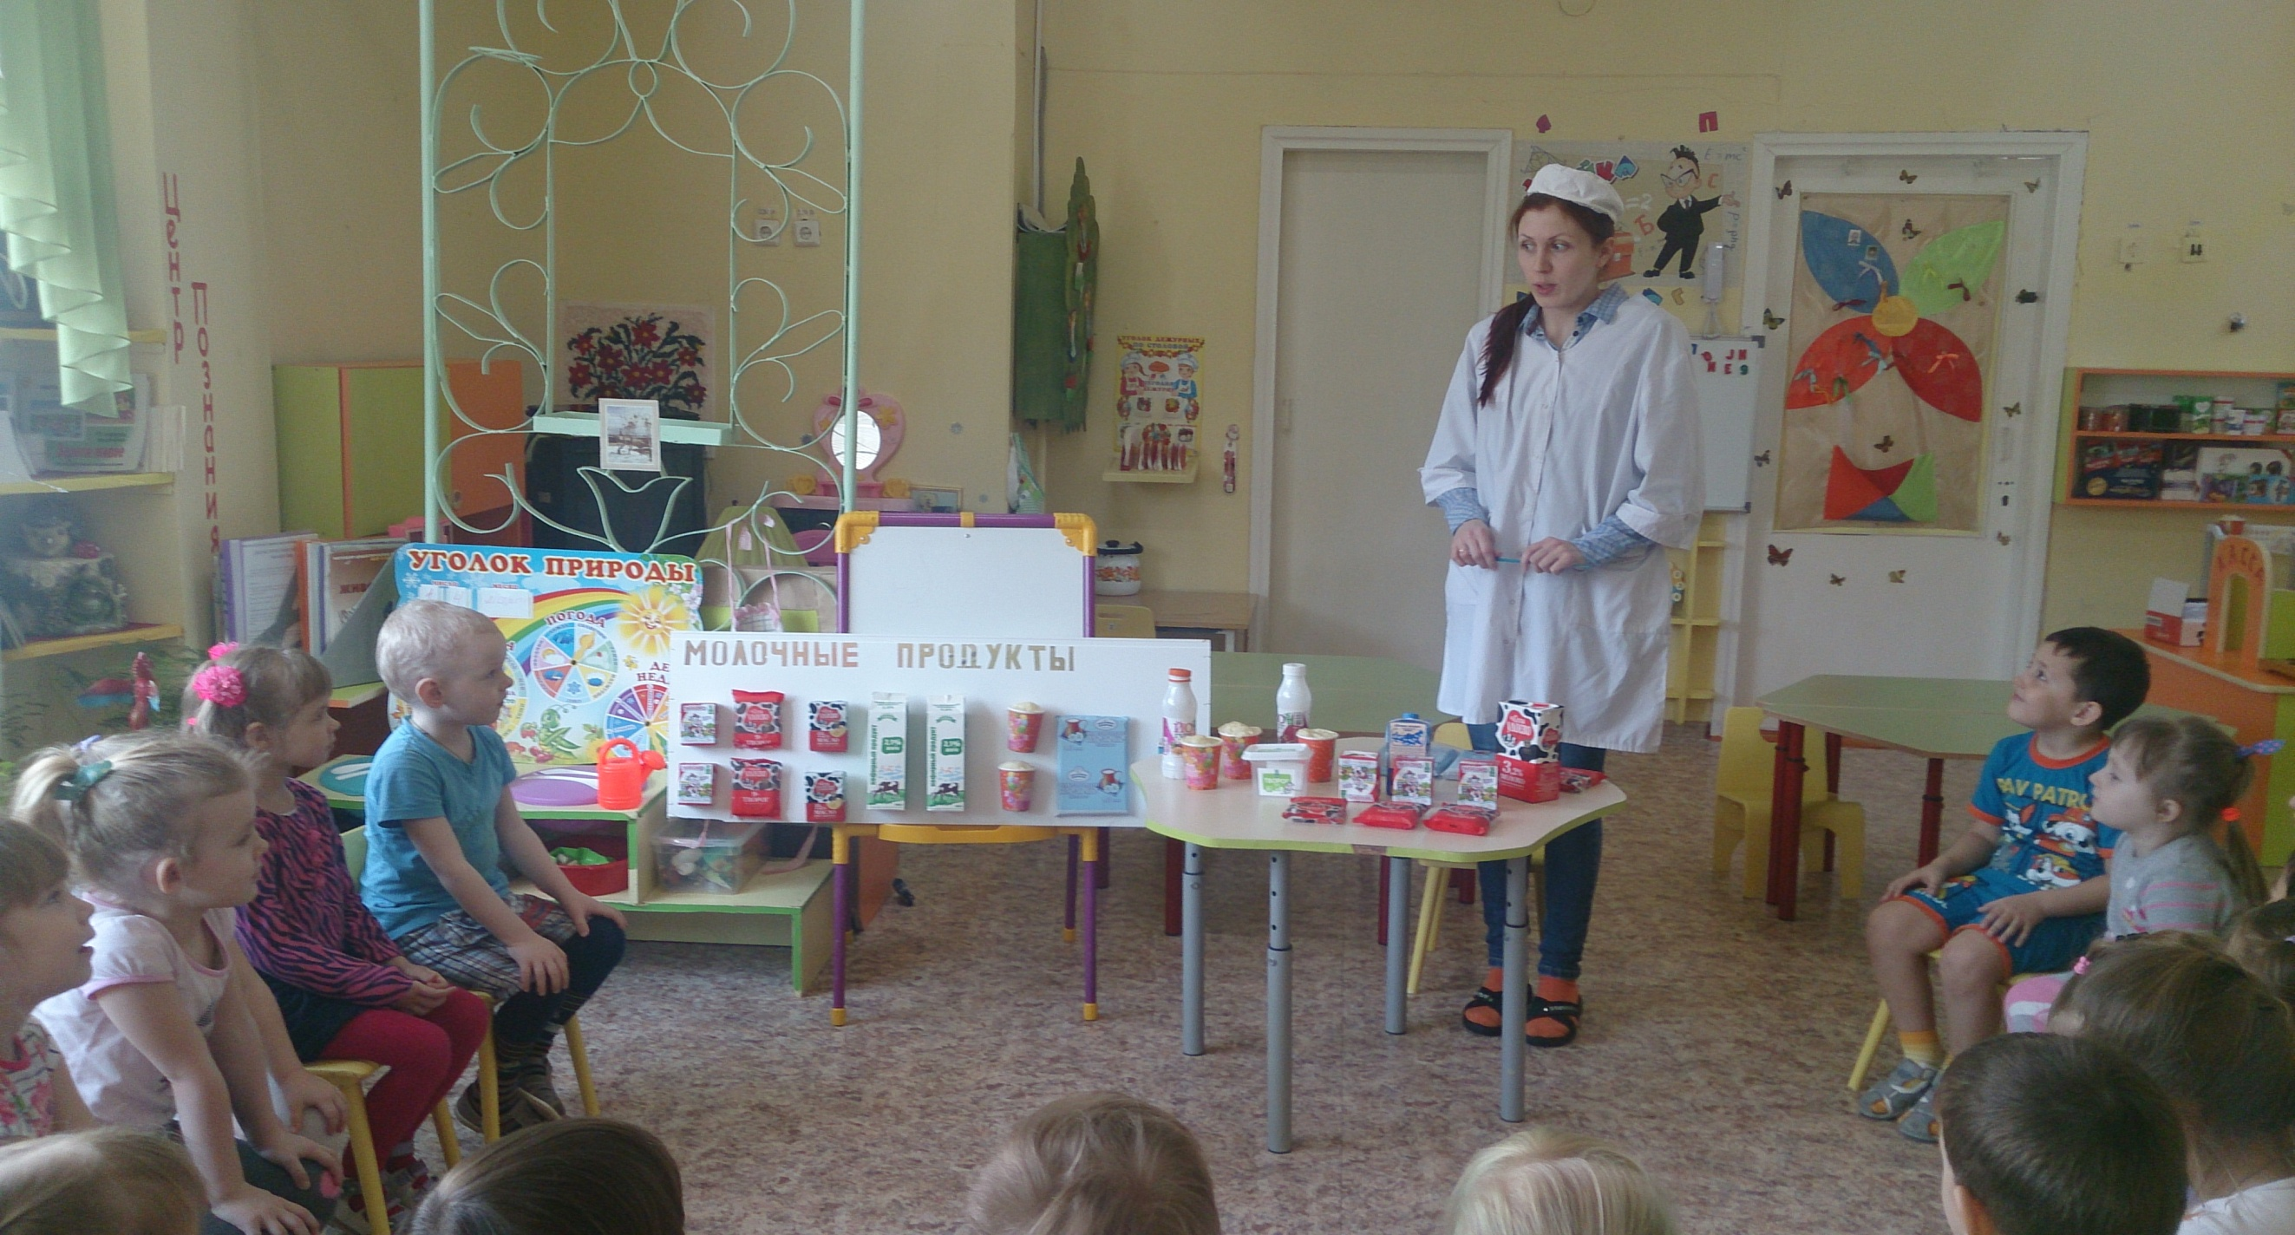
Молочный комбинат

Slide 28
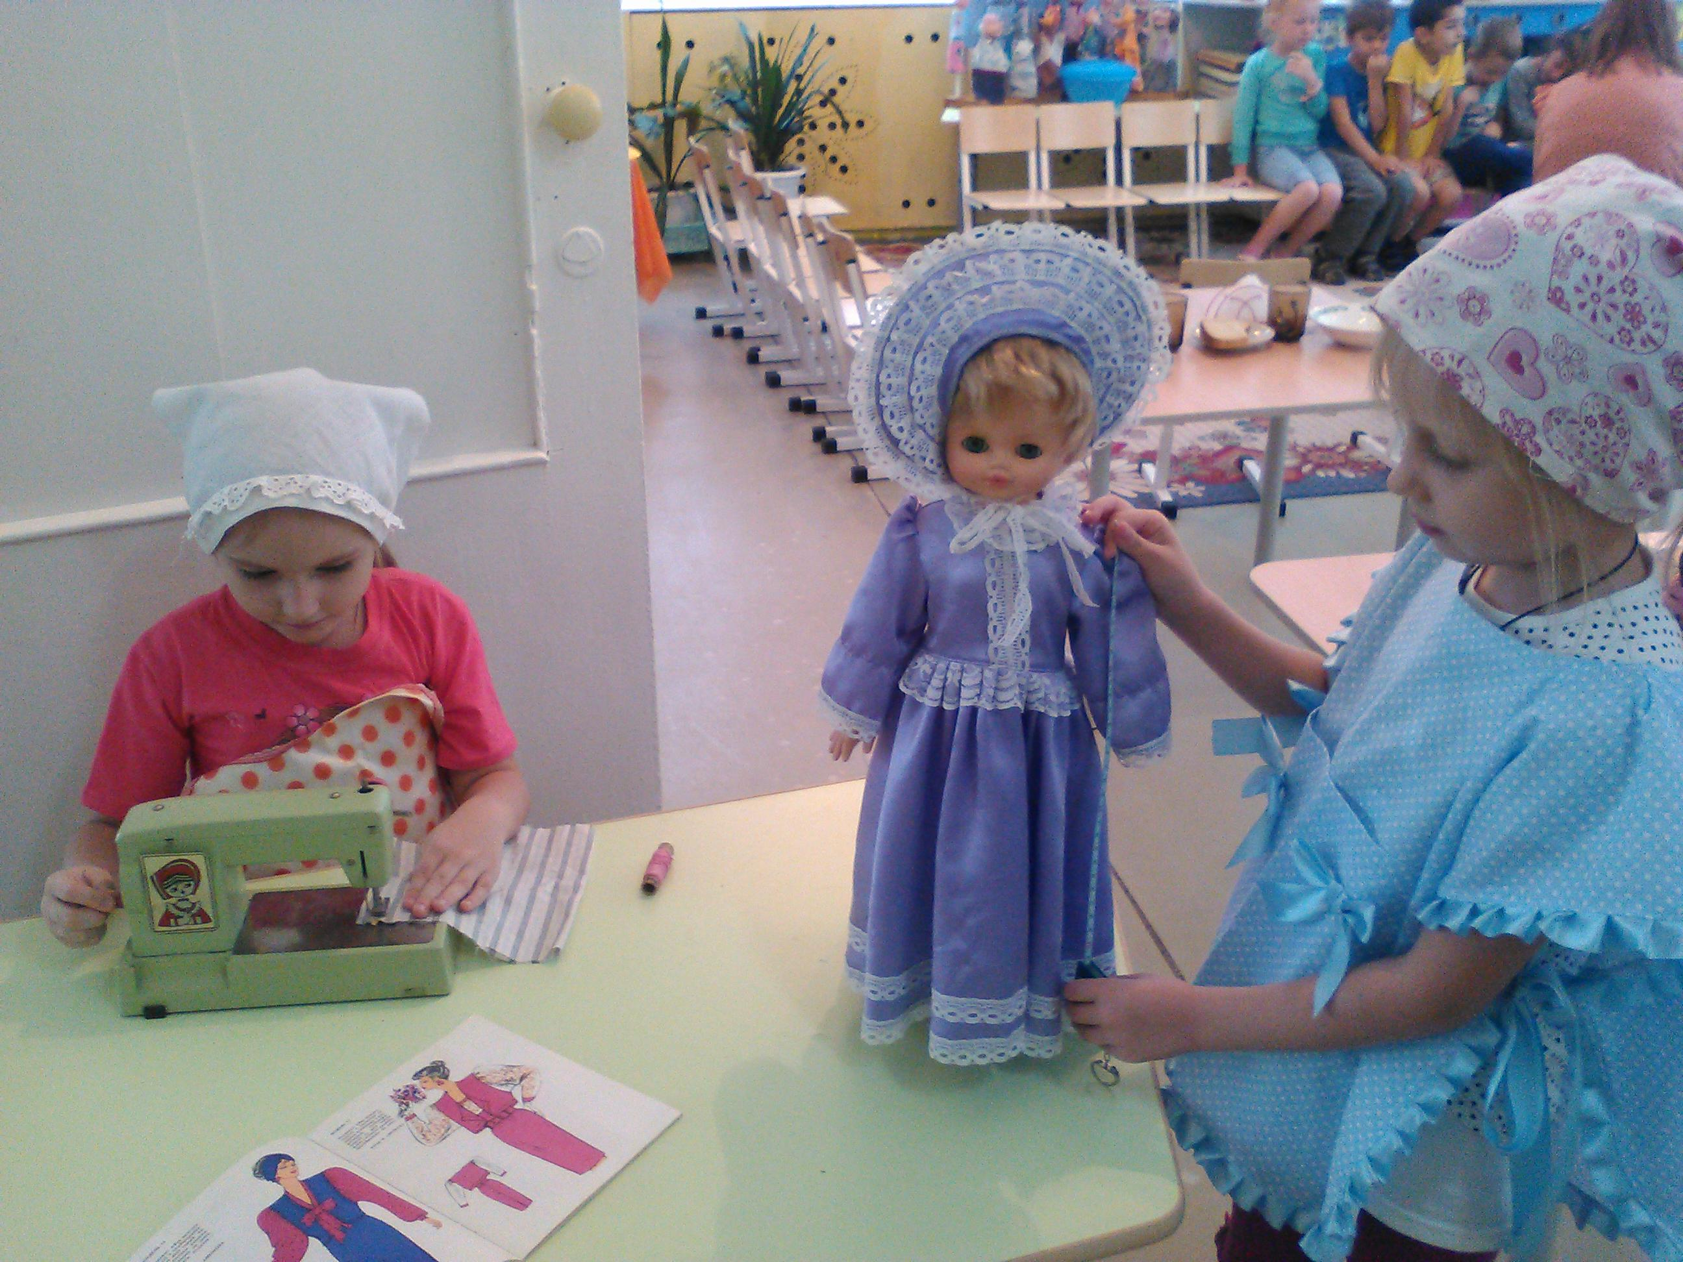
Швейная мастерская

Slide 29
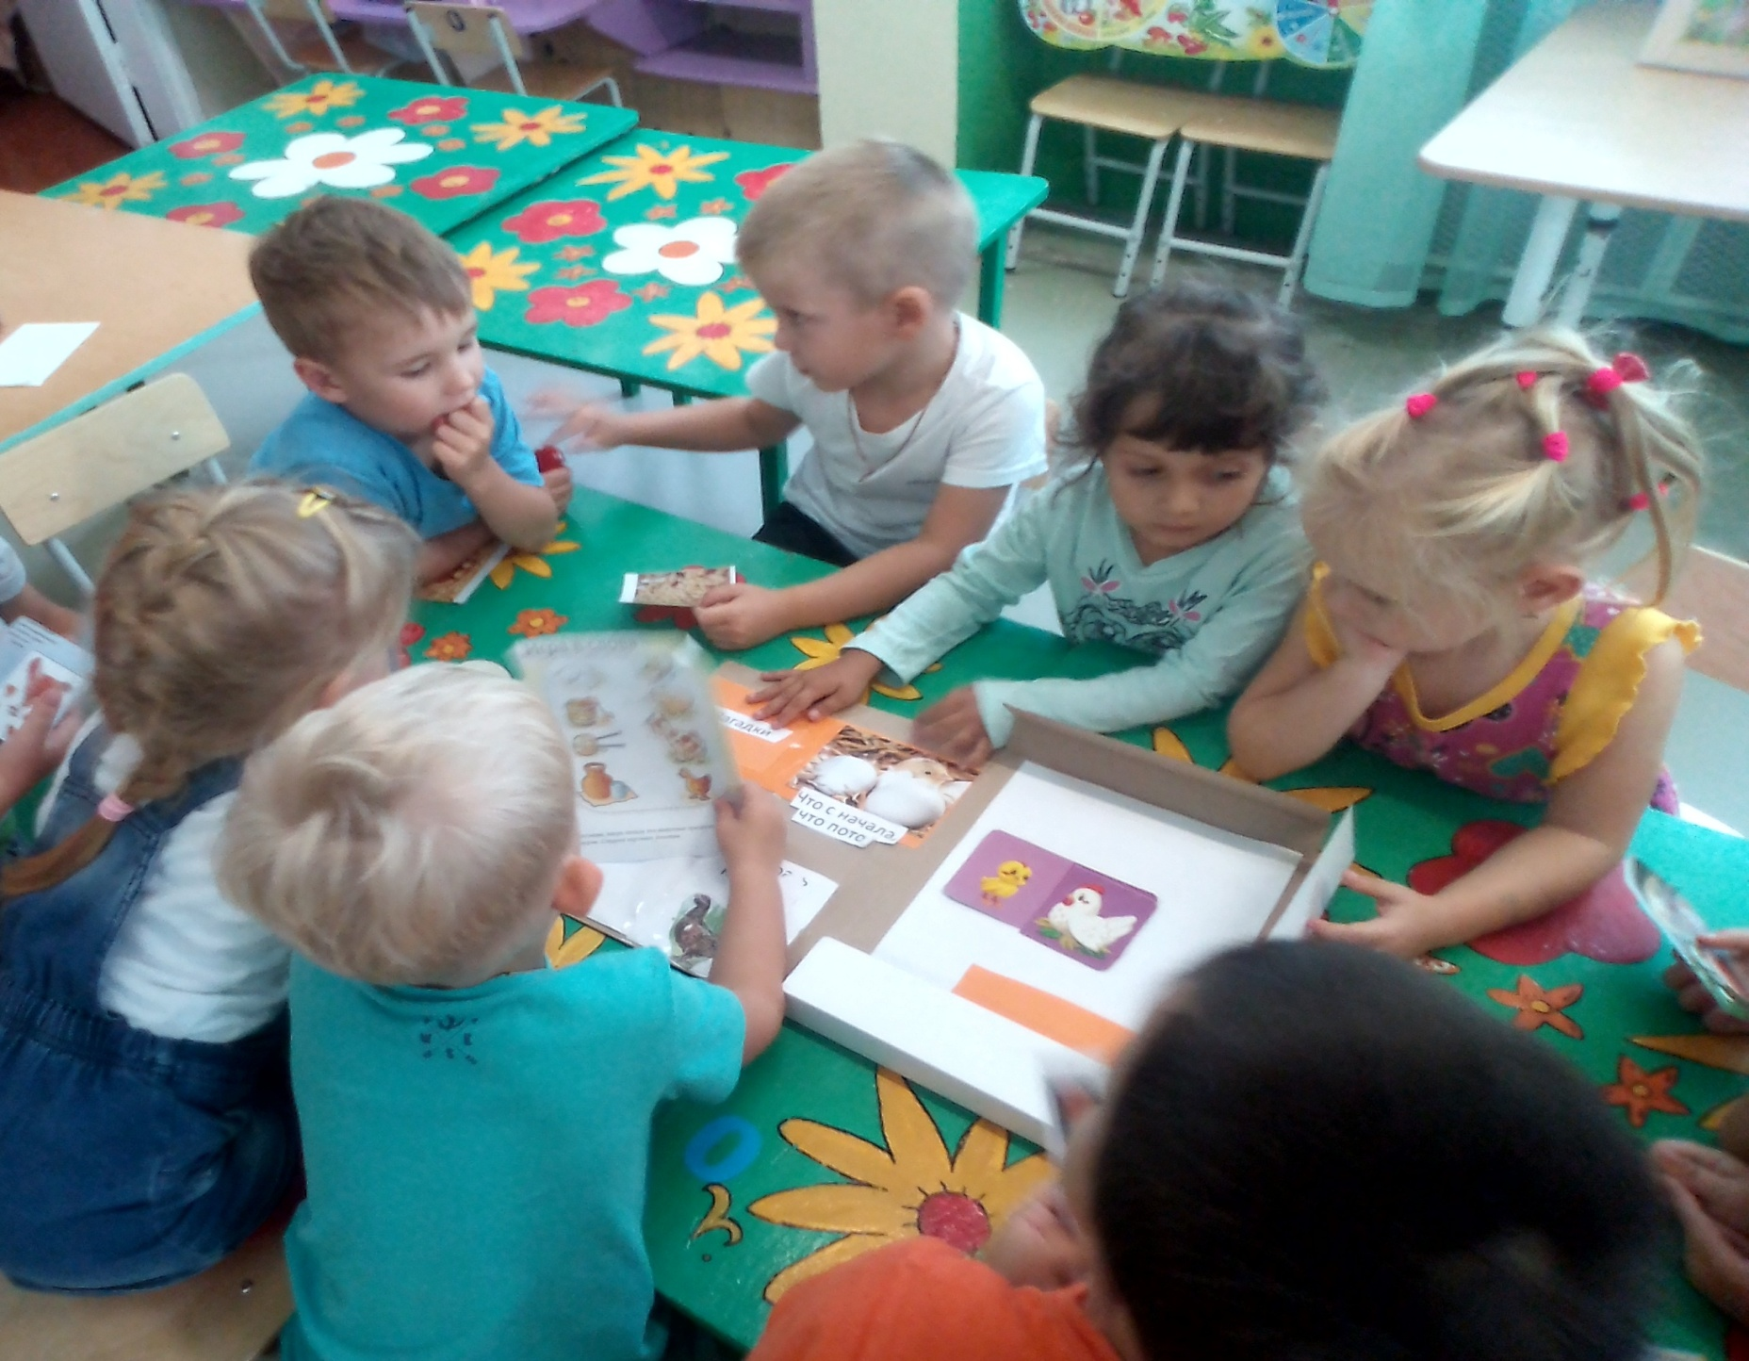
Птицефабрика

Slide 30
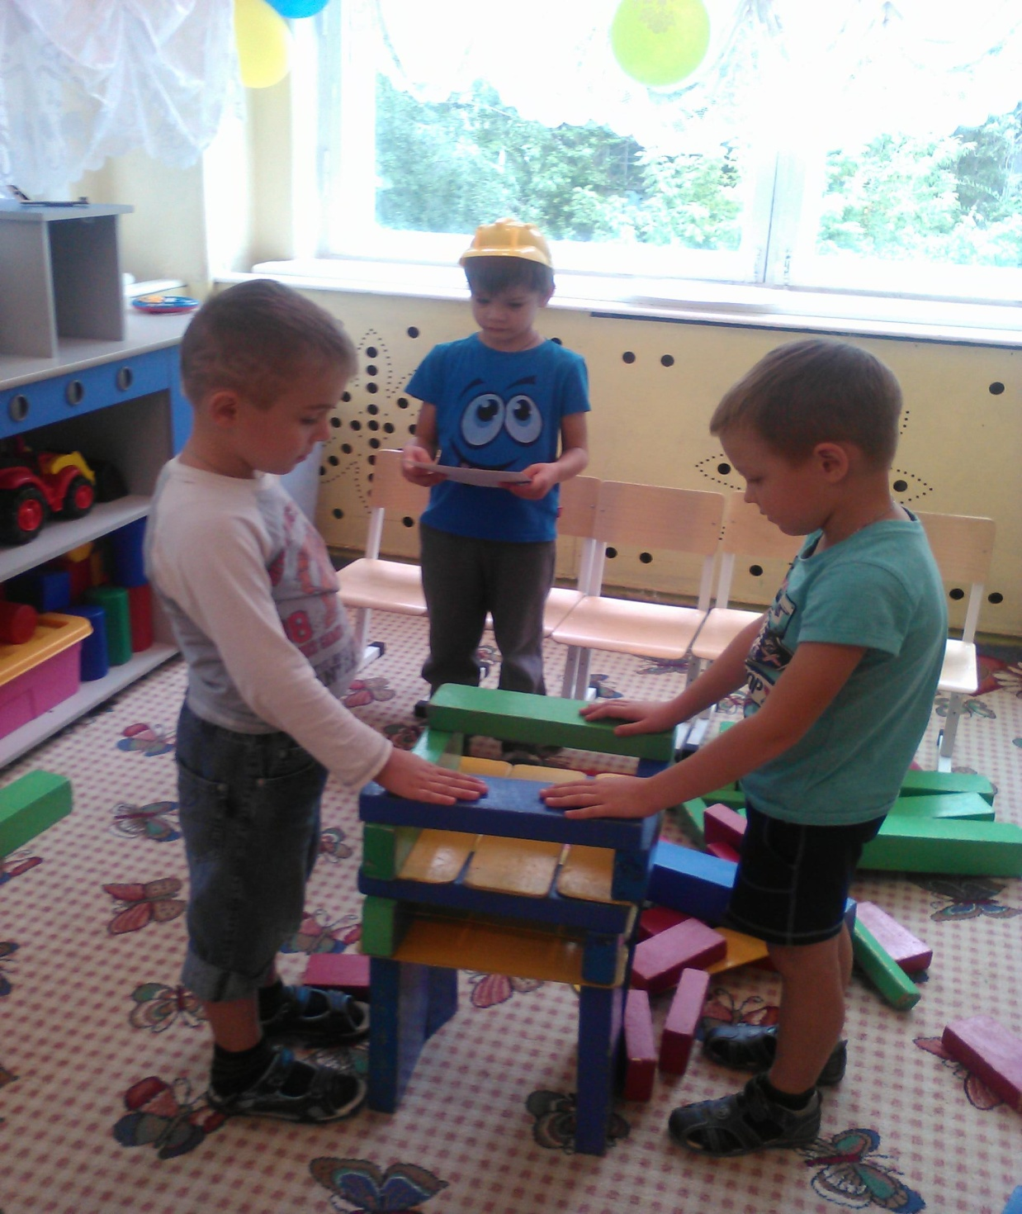
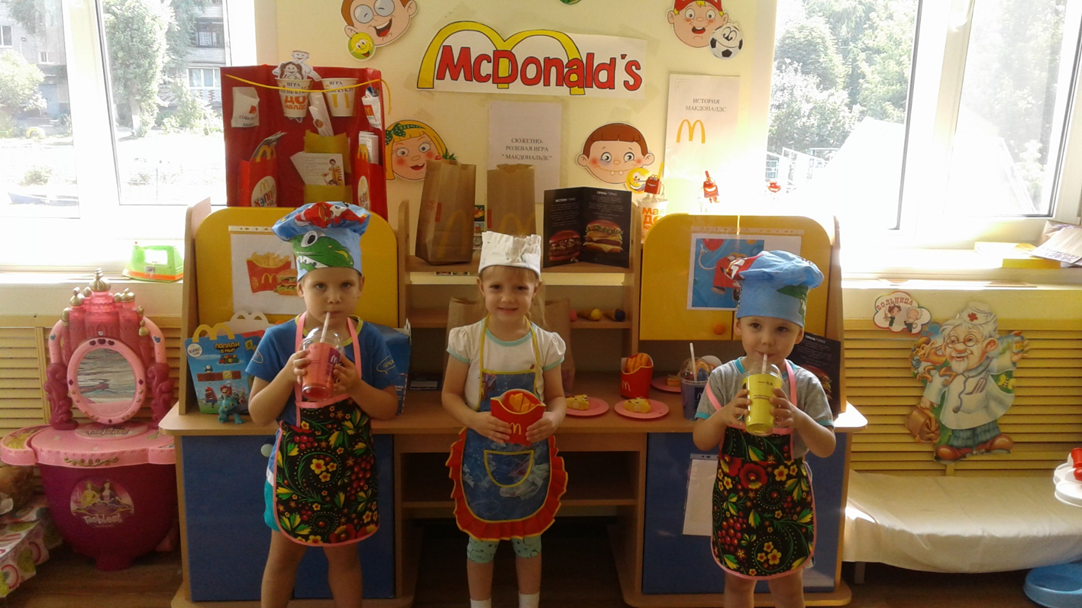
Стройка
Макдоналдс

Slide 31
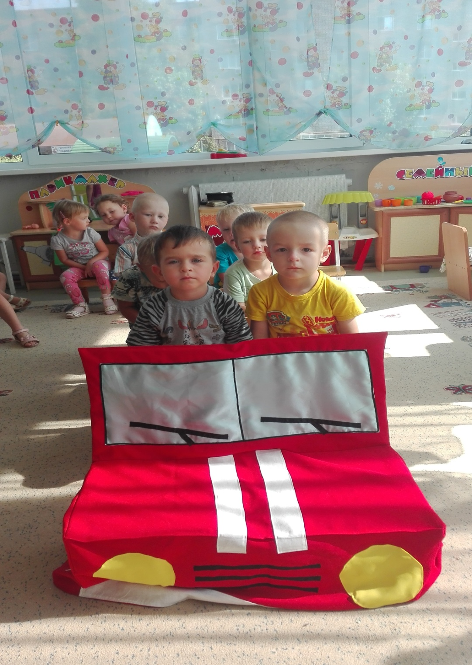
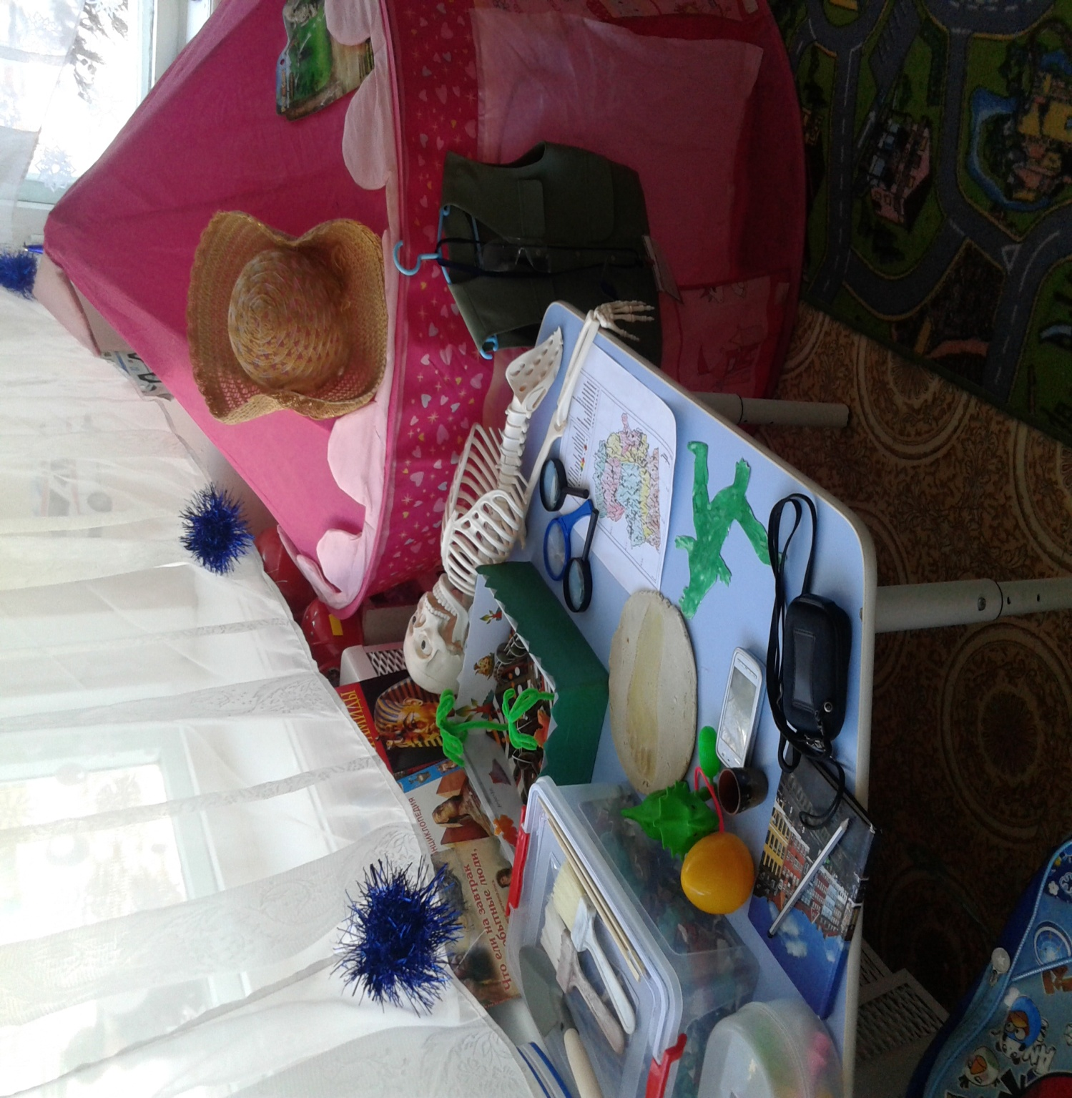
МЧС
Археологи

Slide 32
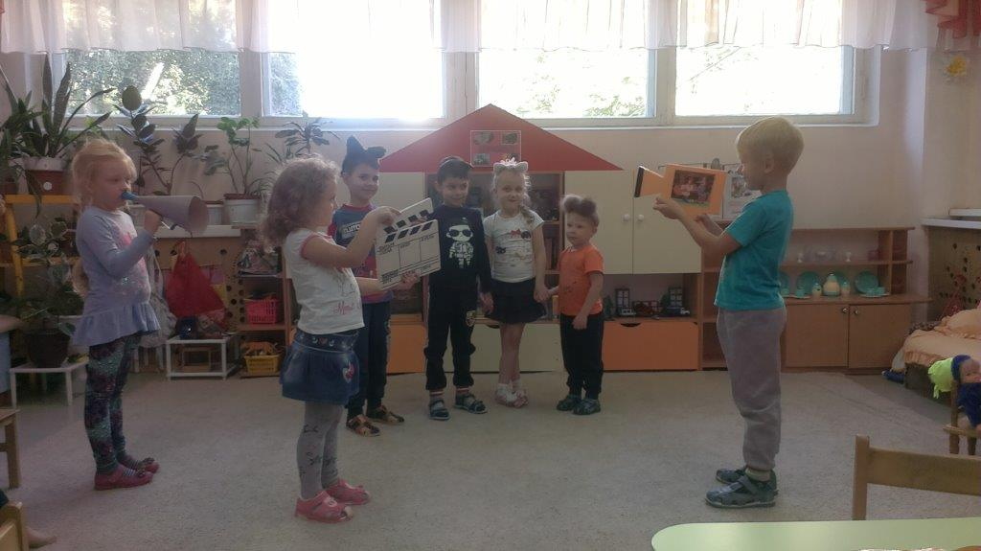
Киностудия

Slide 33
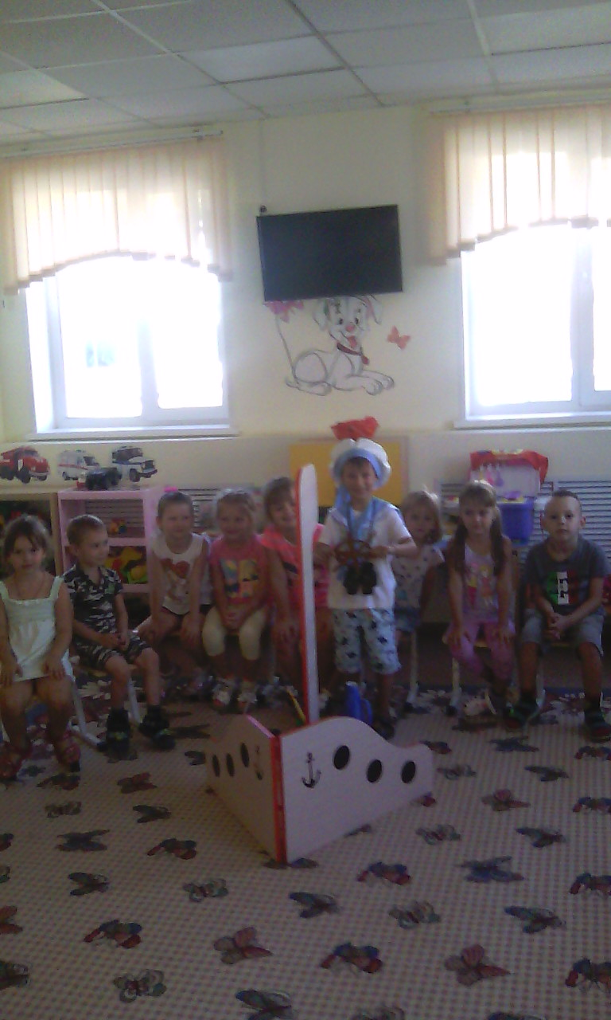
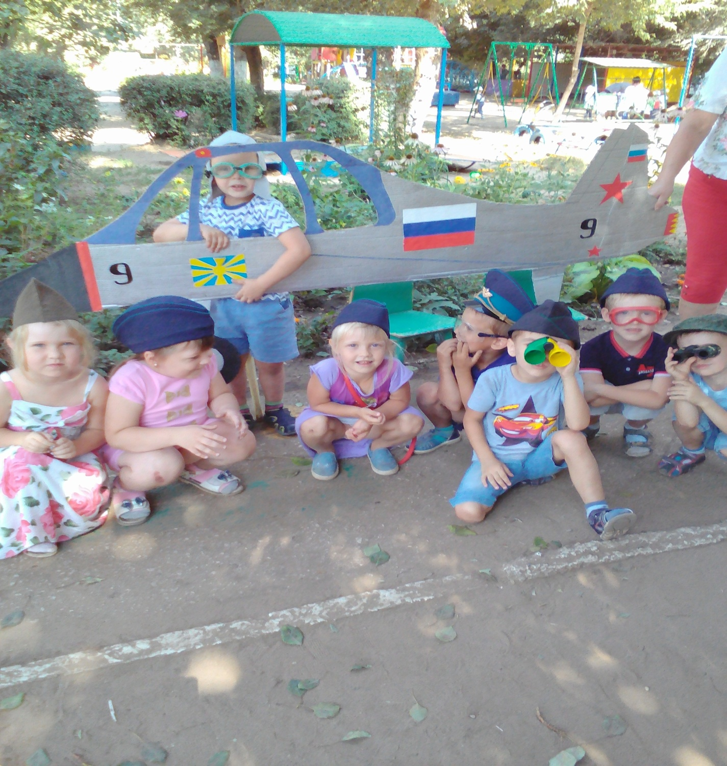
Волга- река
Авиабаза

Slide 34
Спасибо за внимание!

